Slide 1
Сайт за Рака
Този сайт е с цел да помогне на хора който,
желаят да научат как да се предпазаят от него с пазлични методи и билки и също така за хората който искат да споделят историите си
за преживяването си с рак или как го преживяват в момента.
Всичко използвани кодове за научени от книги за информационни технологий.
Видовете езици който са използвани са: html,css

Slide 2
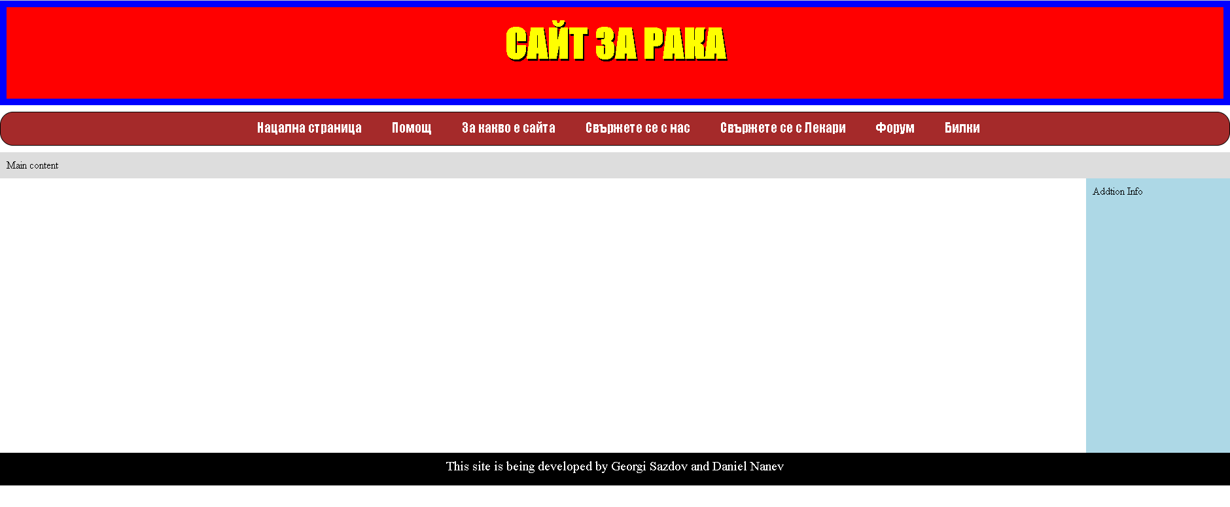
index
index страницата е първата страница която виждате когато влезете в сайта на нея можете да видите навигационната лента която е точно под заглавието.
Има седем различни ботона който ще ви заведът до вашата избрана страница, а под нея можете да видите някои рисунки за рака.

Slide 3
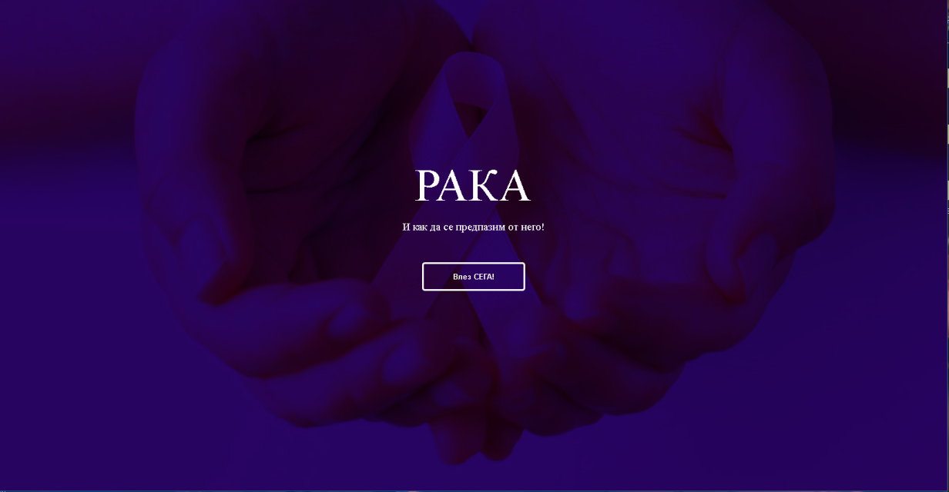
Начална страница
Тази страница ви пренасочва към статия за предпазване от рака с натискането на един бутон.

Slide 4
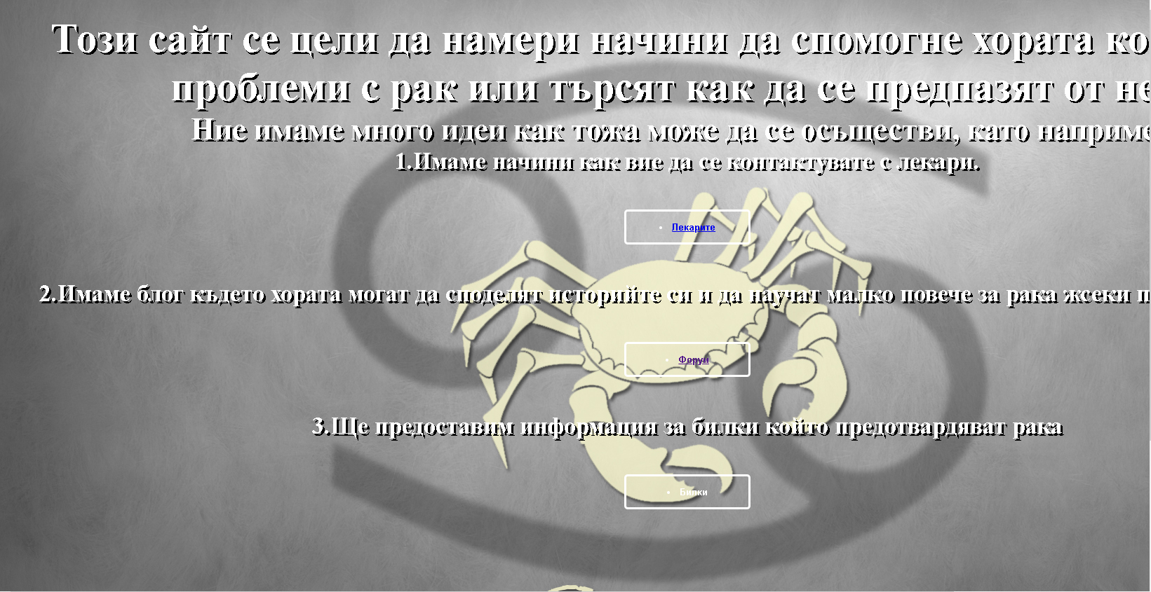
За какво е сайта. Страница
Тази страница ще ви даде информация точно за какво е сайта също така ще ви даде полезнни линкове за пренасочване към други страници.
Тези три бутона ви водят на три различни неща.
1.Бутон води към: Консолтация с лекари
2.Бутон води към: Форума на сайта
3.Бутон води към: Лечение на рака с Билки

Slide 5
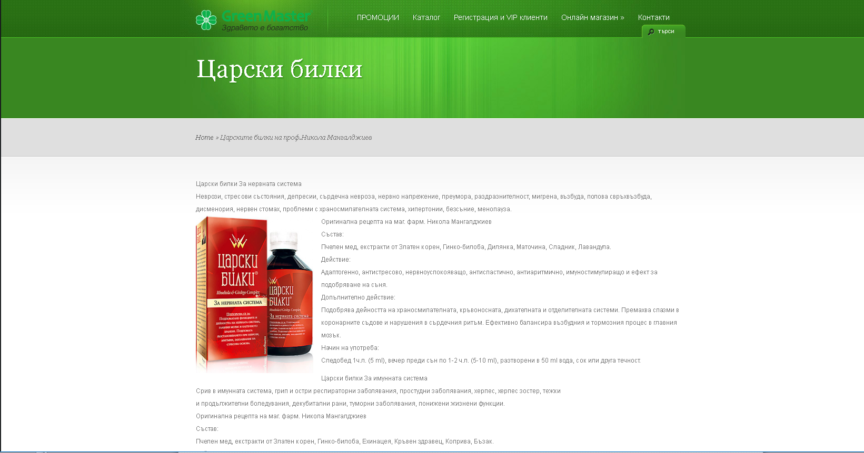
Билки. Страницата
Най-вепоятно ще посетите тази страница от навигатионната лента или от страницата „За какво е сайта“ понеже и двете имат бутон който ви прехвърля тук.
Ще видите лекарство направено от билки което
спомага избягването на рак и също така спомага лекуването му.

